Slide 1
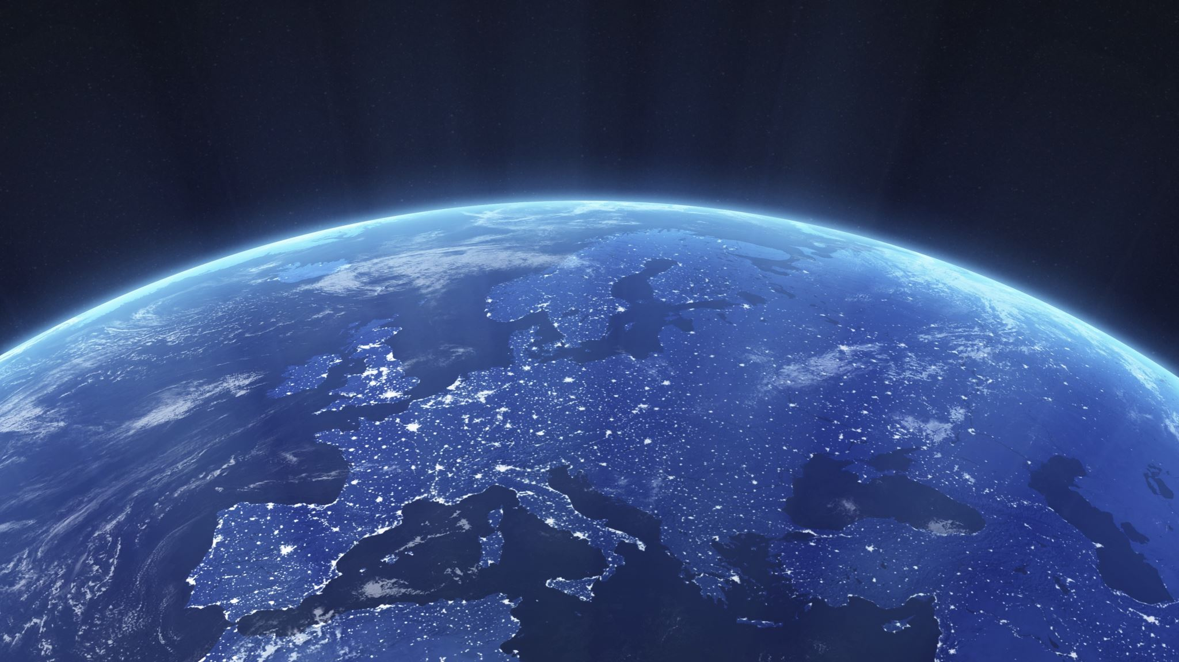
Dünya‘ dan Akıllı Kent Örnekleri

Slide 2
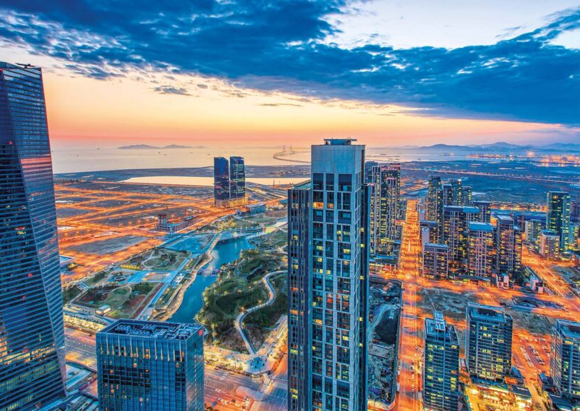
Dünyanın En Akıllı Şehri Songdo
Şehirde çöp kovası bulunmuyor.
Akıllı binalar ile iletişim
Yağmur suyu kullanımı

Slide 3
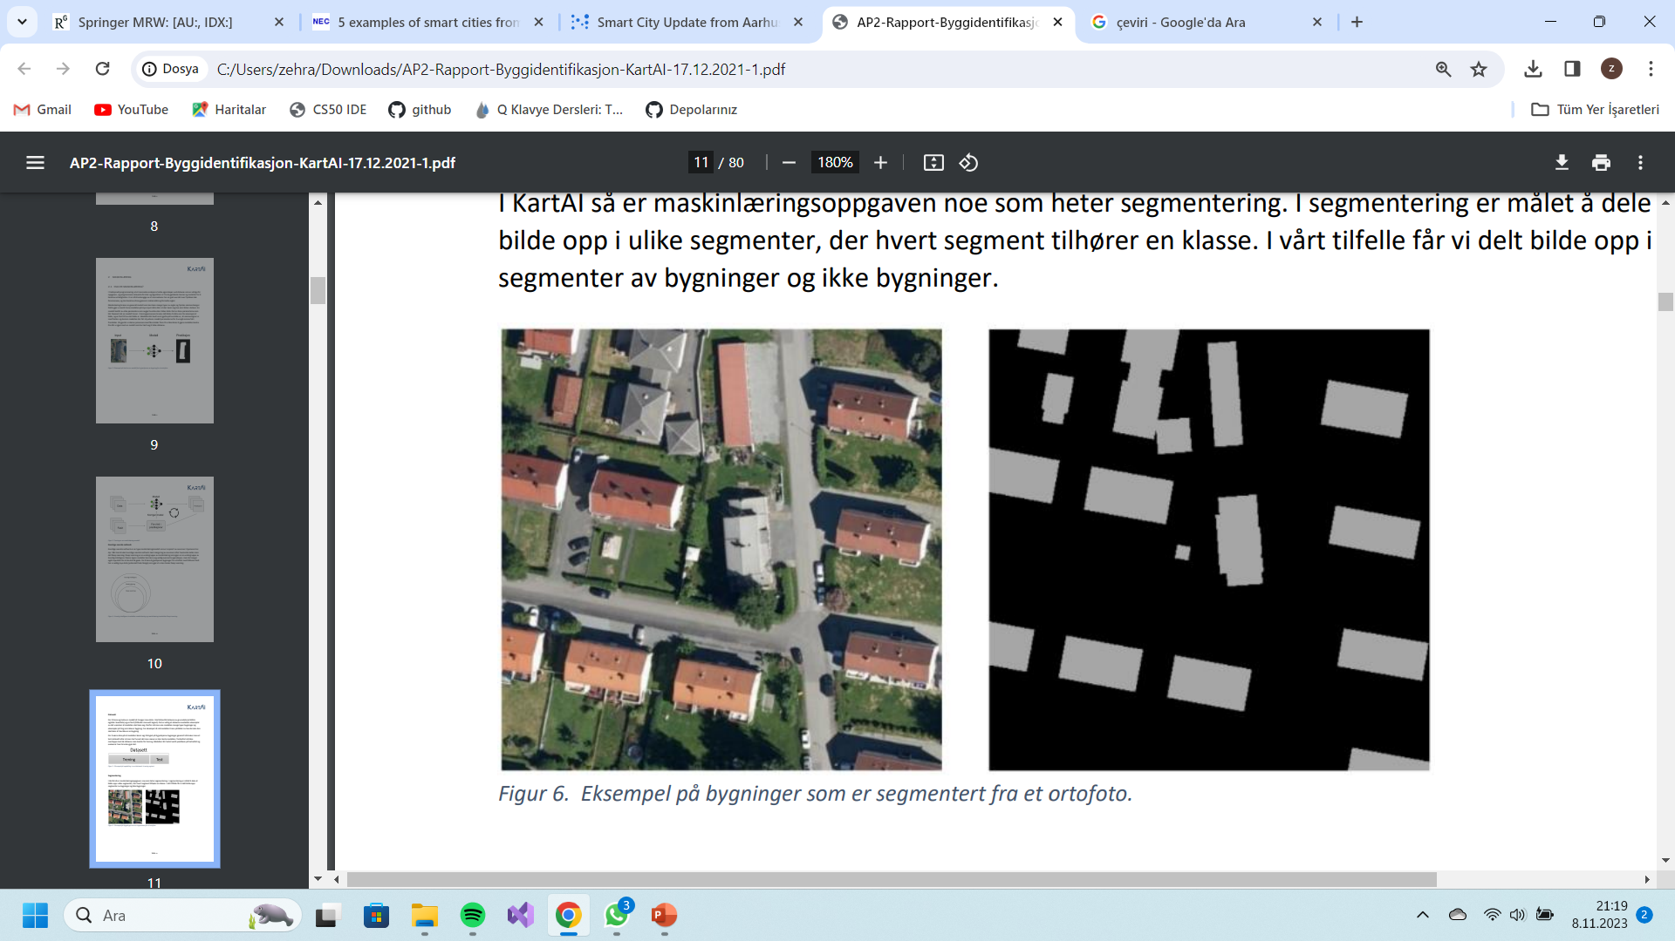
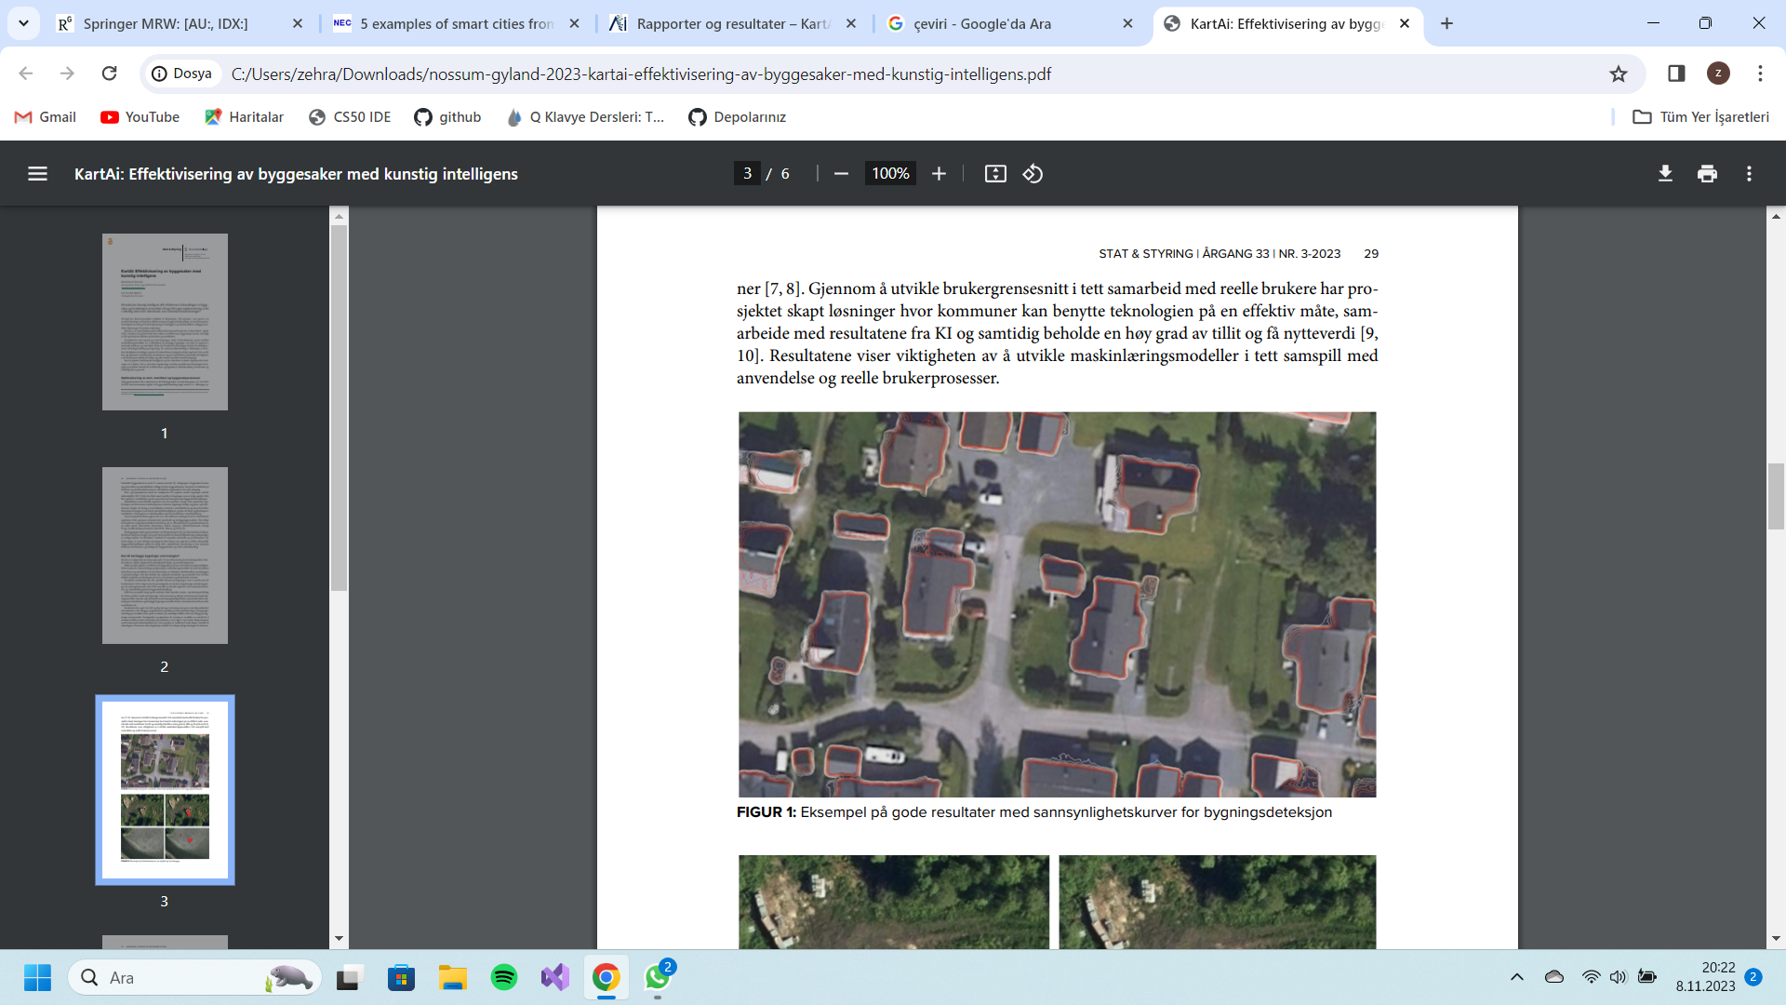
Norveç KARTAİ
İnşaat süreçlerini yapay zeka ile kontrol etmek
Harita veri tabanında bulunmayan / resmi olmayan binaları tespit etme
Site sakinlerini ve arazi sahiplerini otomasyona dahil etme

Slide 4
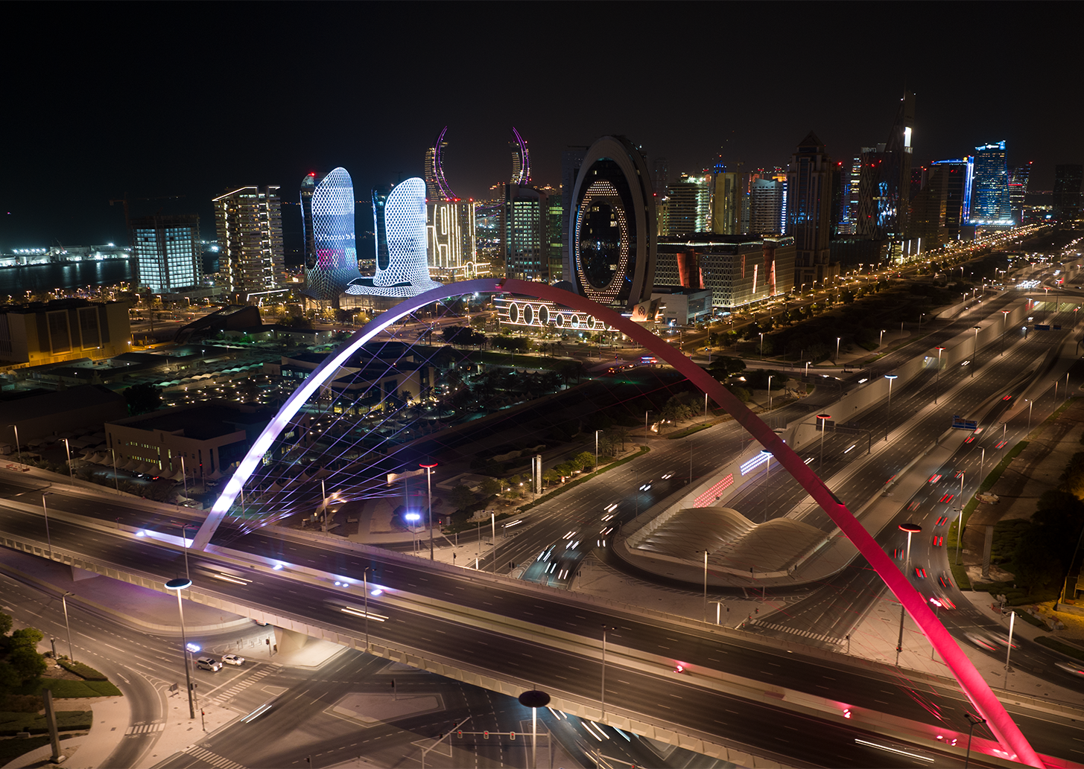
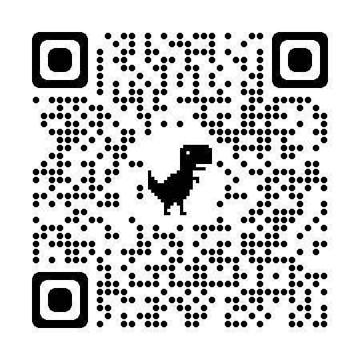
Katar/ Lusail
https://www.youtube.com/watch?v=MctNj9XBQcc

Slide 5
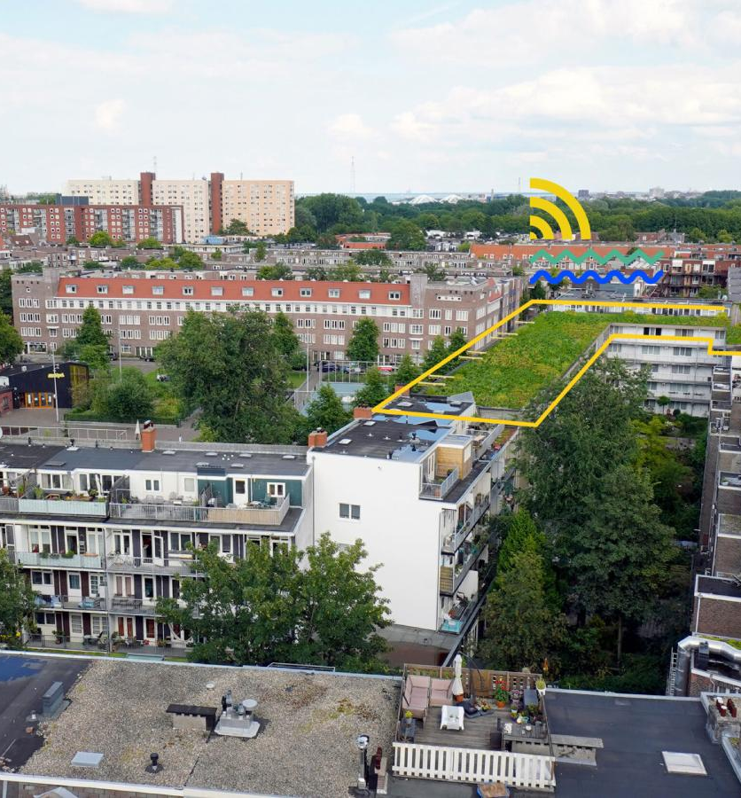
Amsterdam RESILIO (Akıllı, Yenilikçi, İklime Uyumlu Çatı Üstlerinin Dayanıklılık Ağı) projesi
Sel riski azaltıldı
Şehir yeşillik oranı arttırıldı
Sele neden olabilecek su değerlendirildi

Slide 6
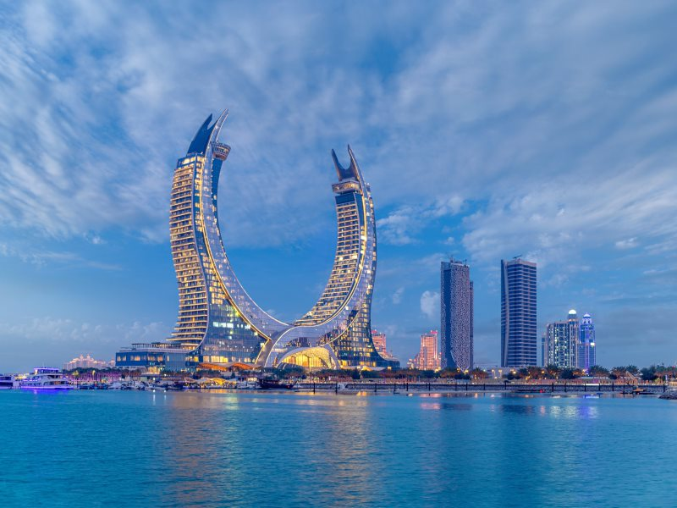
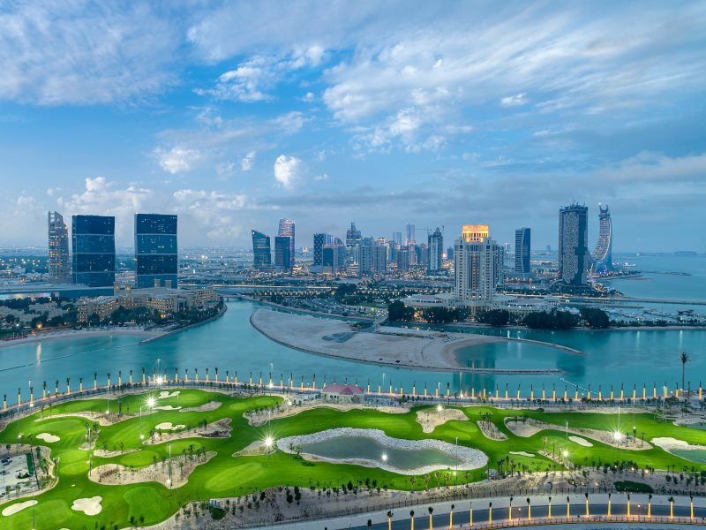
Yer altı gaz ağı
24 saat koruma için operasyon kontrol merkezi
İlk kez yer altı trafo ile elektrik taşınımı
Enerji tasarruflu soğutma sağlayacak yer altı tünelleri

Slide 7
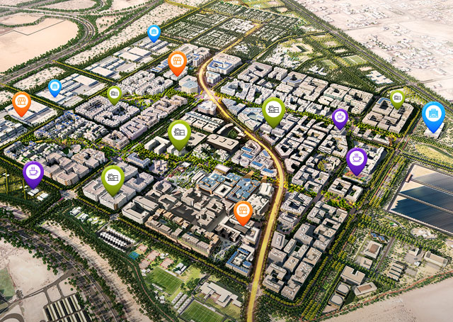
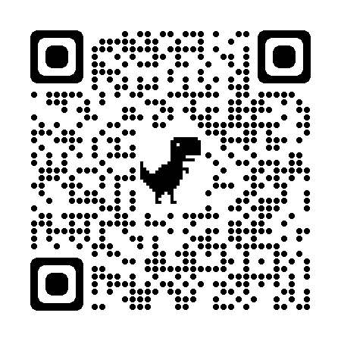
Birleşik Arap Emirlikleri/ Masdar
Havadan içme suyu üreten güneş enerjisi teknolojisi
Dünyanın ilk yapay zeka üniversitesi

